Slide 1
Obnavljanje gradiva

Slide 2
Riješiti jednačine:
$\frac{x+5}{2}−3=\frac{x−1}{2}−x$
${(x−3)}^{2}−{\left(x−1\right)}^{2}=2\left(x−6\right)$
$x^{2}−2x=0$
$\left(x−2\right)\left(x+3\right)=0$
$\frac{5x−3}{4x}=0$
$\frac{4x+3}{x−4}−3=7x$

Slide 3
2. Riješiti jednačine:
$\left|3x−12\right|=2x−3$
$\left|2x\right|+x=6$
$\left|x\right|+\left|x−2\right|=8$

Slide 4
3. Skicirati grafik funkcije:
$y=\left|2x+5\right|$
$y=2−\left|x\right|$
$y=−3−\left|x−1\right|$

Slide 5
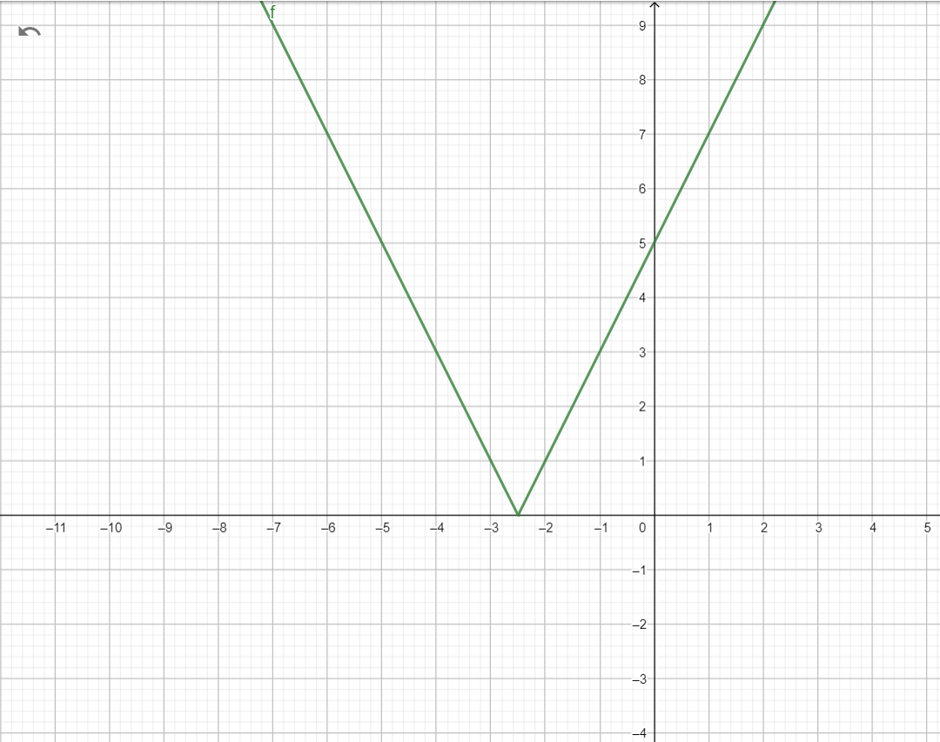
Grafik funkcije $y=\left|2x+5\right|$

Slide 6
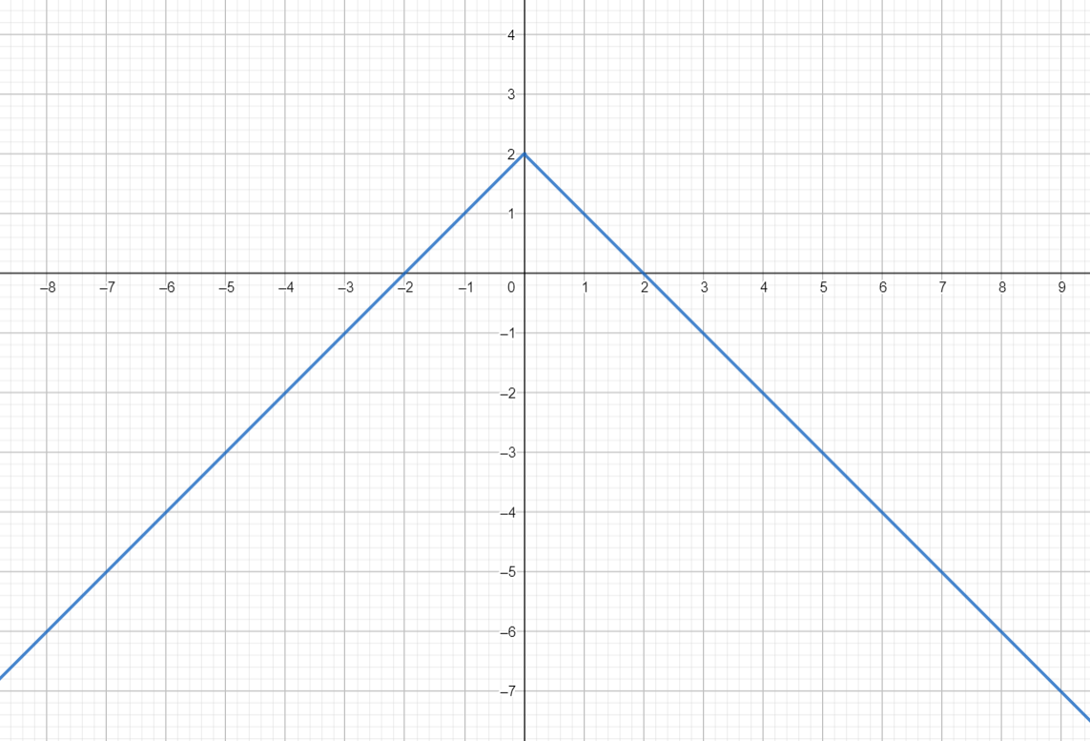
Grafik funkcije $y=2−\left|x\right|$

Slide 7
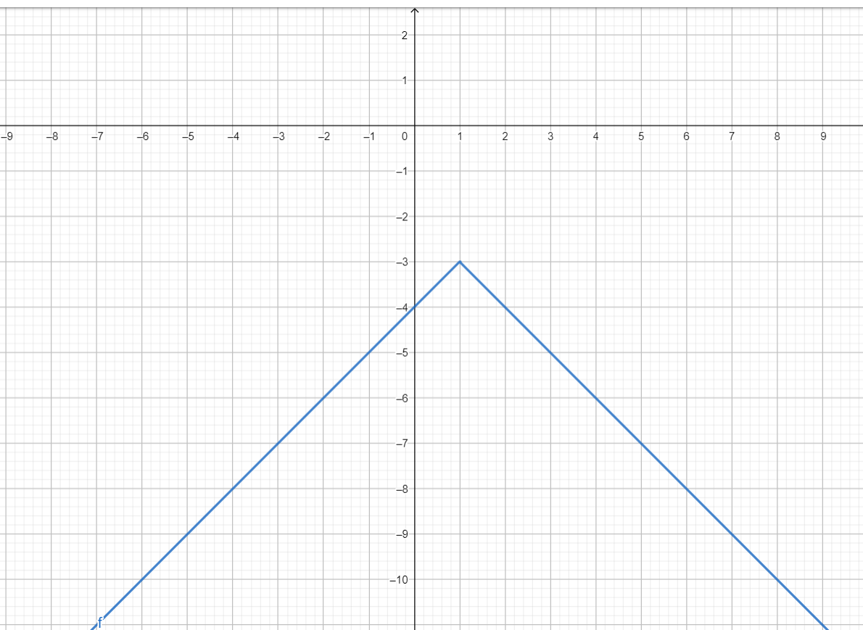
Grafik funkcije $y=−3−\left|x−1\right|$

